Slide 2
핵토버페스트 소개

Slide 3
전세계 모든 개발자들이 매년 10월 온라인으로 모여 오픈소스에 기여하는 행사
깃헙에 올라온 오픈소스 리포지토리를 대상으로 진행
네 개 이상의 PR을 제출할 경우, 기념품 증정

Slide 4
일정 및 발표자 소개

Slide 5
13.00 – 13.10
오프닝 키노트
13.10 – 13.40
세션 1: 왕초보의 핵토버페스트 참여 이야기
13.45 – 14.15
세션 2: 오픈소스에 기여할 때 해도 되는 일과 하면 안되는 일
14.20 – 14.50
세션 3: 나의 핵토버페스트 축제를 위하여
14.55 – 15.25
세션 4: 다르지만 같은 번역리뷰, 코드리뷰
15.30 – 16.00
세션 5: 이삭줍기로 시작하는 오픈소스
16.05 – 16.50
버추얼 핸즈온
16.55 – 17.00
클로징 키노트

Slide 6

스폰서

Slide 7
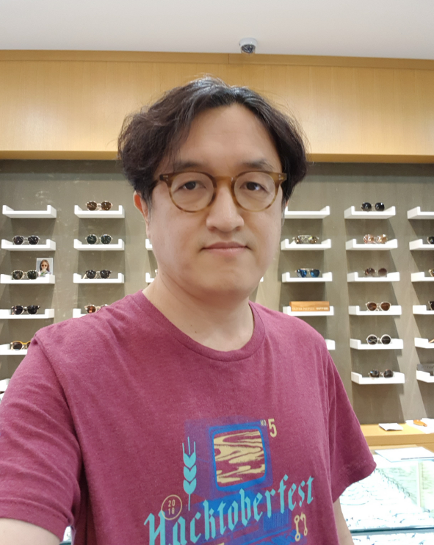


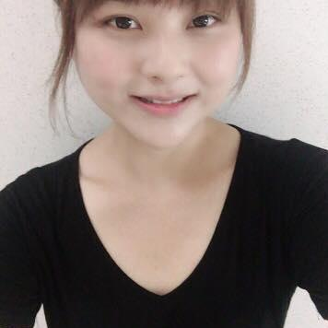

발표자
박형근
아웃사이더
치즈
이보라
조은

Slide 8
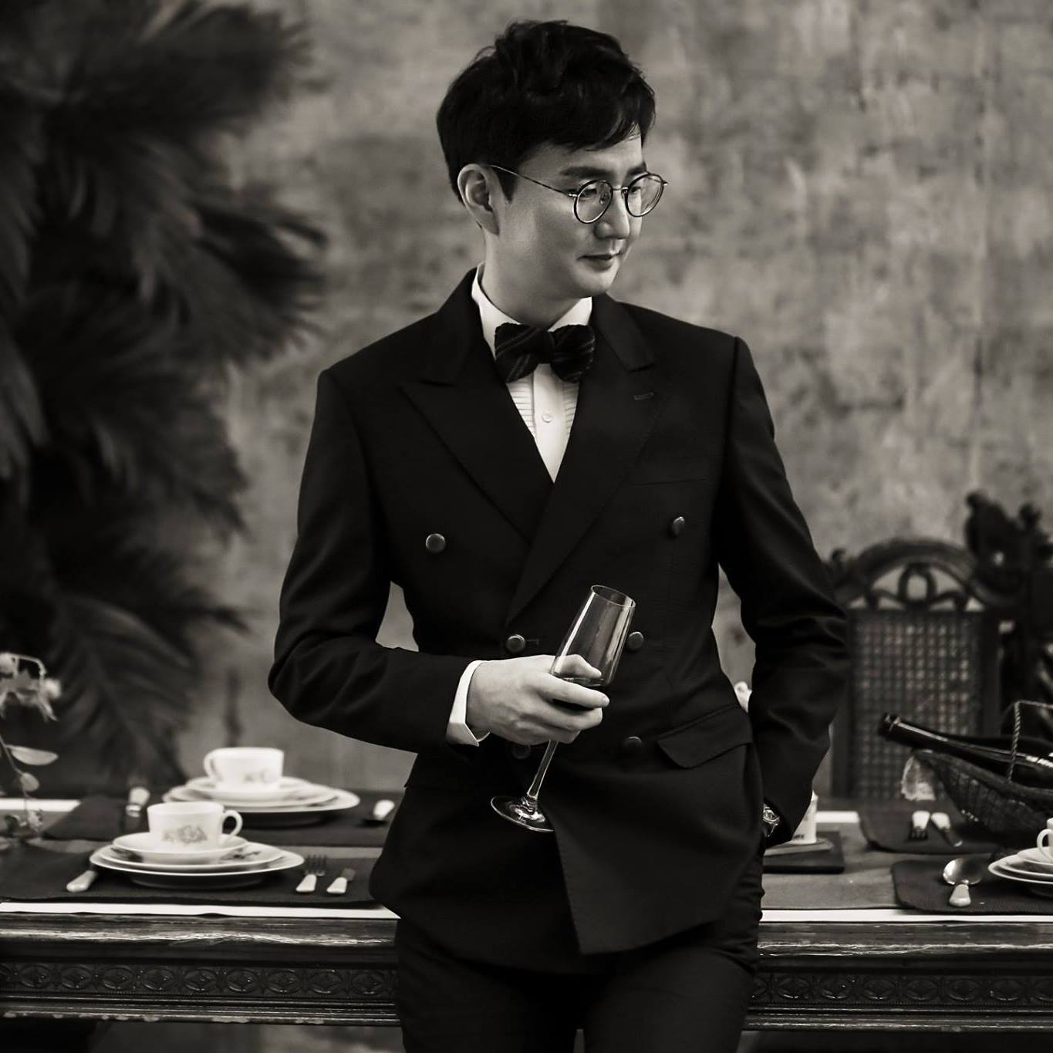
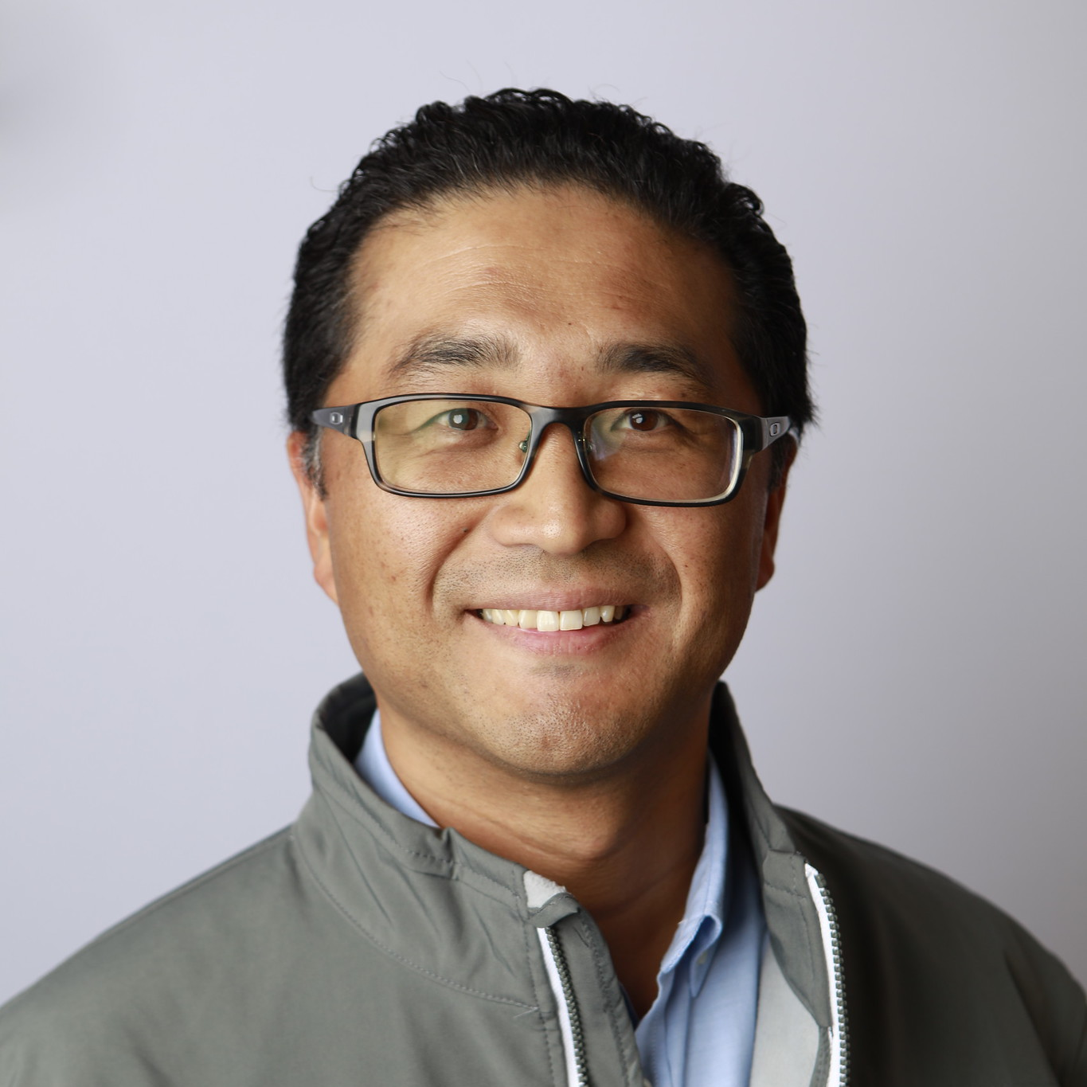
진행자
최영락
백스테이지 오퍼레이션
유저스틴
진행 (오프닝/클로징)

Slide 9
버추얼 핸즈온

Slide 10
브레이크아웃 ROOM 1:
박형근
aka.ms/hfseoul/br01
브레이크아웃 ROOM 2:
아웃사이더
aka.ms/hfseoul/br02
브레이크아웃 ROOM 3:
치즈
aka.ms/hfseoul/br03
브레이크아웃 ROOM 4:
이보라
aka.ms/hfseoul/br04
브레이크아웃 ROOM 5:
조은
aka.ms/hfseoul/br05

Slide 11
#hacktoberfest #hacktoberfestseoul
트위터
페이스북
인스타그램

Slide 12
13.00 – 13.10
오프닝 키노트
13.10 – 13.40
세션 1: 왕초보의 핵토버페스트 참여 이야기
13.45 – 14.15
세션 2: 오픈소스에 기여할 때 해도 되는 일과 하면 안되는 일
14.20 – 14.50
세션 3: 나의 핵토버페스트 축제를 위하여
14.55 – 15.25
세션 4: 다르지만 같은 번역리뷰, 코드리뷰
15.30 – 16.00
세션 5: 이삭줍기로 시작하는 오픈소스
16.05 – 16.50
버추얼 핸즈온
16.55 – 17.00
클로징 키노트

Slide 13

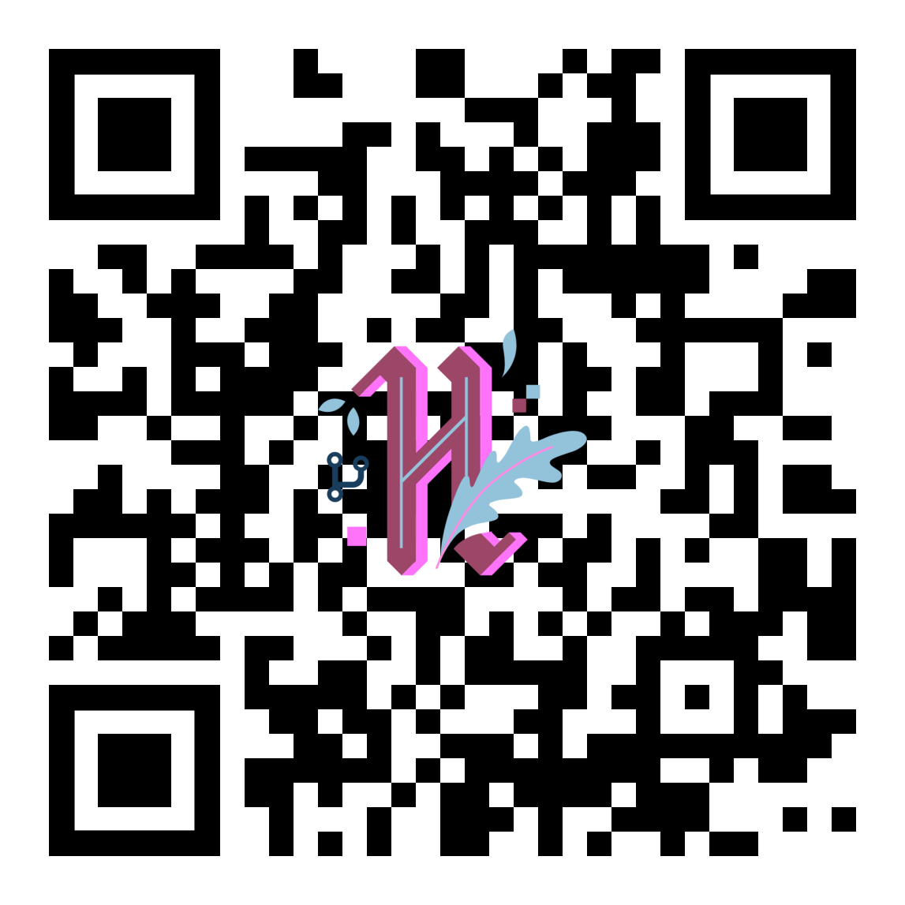
왕초보의
핵토버페스트
참여 이야기
박형근 | 한화정밀기계
{
"date": "2020-10-24T13:00:00+09:00",
"location": "aka.ms/hacktoberfest-seoul",
"event": "Hacktoberfest Seoul"
}
event-us.kr/23432

Slide 14
13.00 – 13.10
오프닝 키노트
13.10 – 13.40
세션 1: 왕초보의 핵토버페스트 참여 이야기
13.45 – 14.15
세션 2: 오픈소스에 기여할 때 해도 되는 일과 하면 안되는 일
14.20 – 14.50
세션 3: 나의 핵토버페스트 축제를 위하여
14.55 – 15.25
세션 4: 다르지만 같은 번역리뷰, 코드리뷰
15.30 – 16.00
세션 5: 이삭줍기로 시작하는 오픈소스
16.05 – 16.50
버추얼 핸즈온
16.55 – 17.00
클로징 키노트

Slide 15
오픈소스에 기여할 때
해도 되는 일과
하면 안되는 일
Outsider | ODK Media
{
"date": "2020-10-24T13:00:00+09:00",
"location": "aka.ms/hacktoberfest-seoul",
"event": "Hacktoberfest Seoul"
}
event-us.kr/23432

Slide 16
13.00 – 13.10
오프닝 키노트
13.10 – 13.40
세션 1: 왕초보의 핵토버페스트 참여 이야기
13.45 – 14.15
세션 2: 오픈소스에 기여할 때 해도 되는 일과 하면 안되는 일
14.20 – 14.50
세션 3: 나의 핵토버페스트 축제를 위하여
14.55 – 15.25
세션 4: 다르지만 같은 번역리뷰, 코드리뷰
15.30 – 16.00
세션 5: 이삭줍기로 시작하는 오픈소스
16.05 – 16.50
버추얼 핸즈온
16.55 – 17.00
클로징 키노트

Slide 17
나의
핵토버페스트 축제를
위하여
치즈 | 네이버
{
"date": "2020-10-24T13:00:00+09:00",
"location": "aka.ms/hacktoberfest-seoul",
"event": "Hacktoberfest Seoul"
}
event-us.kr/23432

Slide 18
13.00 – 13.10
오프닝 키노트
13.10 – 13.40
세션 1: 왕초보의 핵토버페스트 참여 이야기
13.45 – 14.15
세션 2: 오픈소스에 기여할 때 해도 되는 일과 하면 안되는 일
14.20 – 14.50
세션 3: 나의 핵토버페스트 축제를 위하여
14.55 – 15.25
세션 4: 다르지만 같은 번역리뷰, 코드리뷰
15.30 – 16.00
세션 5: 이삭줍기로 시작하는 오픈소스
16.05 – 16.50
버추얼 핸즈온
16.55 – 17.00
클로징 키노트

Slide 19
다르지만 같은
번역리뷰, 코드리뷰
이보라 | Women Who Code
{
"date": "2020-10-24T13:00:00+09:00",
"location": "aka.ms/hacktoberfest-seoul",
"event": "Hacktoberfest Seoul"
}
event-us.kr/23432

Slide 20
13.00 – 13.10
오프닝 키노트
13.10 – 13.40
세션 1: 왕초보의 핵토버페스트 참여 이야기
13.45 – 14.15
세션 2: 오픈소스에 기여할 때 해도 되는 일과 하면 안되는 일
14.20 – 14.50
세션 3: 나의 핵토버페스트 축제를 위하여
14.55 – 15.25
세션 4: 다르지만 같은 번역리뷰, 코드리뷰
15.30 – 16.00
세션 5: 이삭줍기로 시작하는 오픈소스
16.05 – 16.50
버추얼 핸즈온
16.55 – 17.00
클로징 키노트

Slide 21
이삭줍기로
시작하는 오픈소스
조은 | Dable
{
"date": "2020-10-24T13:00:00+09:00",
"location": "aka.ms/hacktoberfest-seoul",
"event": "Hacktoberfest Seoul"
}
event-us.kr/23432

Slide 22
13.00 – 13.10
오프닝 키노트
13.10 – 13.40
세션 1: 왕초보의 핵토버페스트 참여 이야기
13.45 – 14.15
세션 2: 오픈소스에 기여할 때 해도 되는 일과 하면 안되는 일
14.20 – 14.50
세션 3: 나의 핵토버페스트 축제를 위하여
14.55 – 15.25
세션 4: 다르지만 같은 번역리뷰, 코드리뷰
15.30 – 16.00
세션 5: 이삭줍기로 시작하는 오픈소스
16.05 – 16.50
버추얼 핸즈온
16.55 – 17.00
클로징 키노트

Slide 23
버추얼 핸즈온

Slide 24
브레이크아웃 ROOM 1:
박형근
aka.ms/hfseoul/br01
브레이크아웃 ROOM 2:
아웃사이더
aka.ms/hfseoul/br02
브레이크아웃 ROOM 3:
치즈
aka.ms/hfseoul/br03
브레이크아웃 ROOM 4:
이보라
aka.ms/hfseoul/br04
브레이크아웃 ROOM 5:
조은
aka.ms/hfseoul/br05

Slide 25
핵토버페스트 서울 온라인 밋업

Slide 26
즐거우셨나요?

Slide 27
해시태그 인증샷 올려주신 분들 대상으로 10명 추첨 해서 기념품 보내드립니다

Slide 28
발표자료 다운로드

Slide 29
감사합니다!

